Slide 1
Аннотационная схема
для баг-репортов
ЛАБОРАТОРНАЯ РАБОТА №2
Единые правила разметки текста, логов, скриншотов и голосовых обращений для системы автоматической сортировки дефектов
bug-triage-dataset · схема v1.0
Структурирование, разметка и обогащение данных
Notes:
Проект — набор данных для системы, которая по входящему баг-репорту определяет категорию дефекта, компонент, критичность и команду. В ЛР1 собраны данные, в ЛР2 спроектирована схема их разметки.

Slide 2
Что нужно разметить
ЗАДАЧА И ДАННЫЕ
Система ИИ по входящему обращению определяет категорию дефекта, компонент (Backend, Frontend, Auth-service, Billing, Database), критичность и команду, а также извлекает исключение, место в коде и окружение. Данные собраны в ЛР1 по 10 категориям дефектов.
100
12
30
20
баг-репортов из Jira, Bugzilla, GitHub
фрагментов системных логов LogHub
скриншотов воспроизведённых дефектов
голосовых обращений в поддержку
Notes:
Четыре источника — три модальности: текст (репорты и логи), изображения, аудио. Схема должна описывать их одним словарём меток.

Slide 3
Как проектировалась схема
ПРОЦЕСС
01
02
03
04
Состав
Требования
Правила
Уровни
модальности и семь групп объектов
какие сущности и атрибуты размечать
форматы, границы, длины, критерии
три уровня детализации на модальность
05
06
07
✓
Форматы
Верификация
Репозиторий
Эталоны
JSON, CoNLL-U, COCO, TextGrid
метрики, пороги, перекрёстная разметка
schema.json, annotations/, README
10 размеченных примеров, автопроверка
Notes:
Шаги соответствуют шагам 1–7 лабораторной. Дополнительно сделан эталонный набор, на котором проверены сама схема и скрипт проверки.

Slide 4
Группы объектов по модальностям
ШАГ 1 · СОСТАВ
Модальность | Классы обращения | Структура | Сущности | PII
Баг-репорт | ticket_type, category, component, severity | 9 разделов; шаг, кадр стека | EXCEPTION, ERROR_MESSAGE, CODE_LOCATION, ERROR_CODE, ENV, UI_ELEMENT, METRIC | имена, логины, IP
Лог | category, system | строка = событие: level, event_type, is_anomaly | те же метки внутри строки | ip, host, username
Скриншот | category, component, screen_type | области: ERROR_TEXT, STACK_TRACE, STATUS_INDICATOR | DEFECT_AREA, UI_ELEMENT; сущности в тексте области | область PII
Аудио | category, component, severity, urgency | сегменты GREETING … CLOSING + транскрипция | сущности в транскрипции | имя звонящего
Один словарь меток на все модальности: EXCEPTION из трассировки, со скриншота и из звонка — одна и та же сущность с общим полем normalized.
Notes:
Семь групп объектов: классы обращения, структура, технические сущности, окружение, интерфейс, метрики, персональные данные. В таблице окружение, интерфейс и метрики объединены в столбец «Сущности».

Slide 5
Критичность — по явным критериям
ШАГ 2 · КЛАССЫ ОБРАЩЕНИЯ
Уровень | Когда ставить | Пример из данных
Blocker | ключевой сценарий недоступен без обхода; потеря данных или денег; эксплуатируемая уязвимость | двойное списание при оплате
Critical | падение сервиса или функции, ошибка 5xx, обход сложен | «сервер отчётов падает с ошибкой пятьсот»
Major | функция работает неверно, но обход есть; деградация производительности | импорт платёжных данных не работает на macOS
Minor | косметика, перевод, вёрстка без блокировки, редкий случай | утечка памяти в редком сценарии
Ещё три класса: ticket_type (bug, feature_request, question, not_a_bug), category (10 + other), component. Команда вычисляется из компонента. Компонент — по месту дефекта, а не по категории.
Notes:
Критичность — самый субъективный признак, поэтому критерии записаны явно, а порог согласованности для неё ниже: каппа 0,6 против 0,8 у категории. severity ставится только для ticket_type = bug.

Slide 6
Восемь типов сущностей и три связи
ШАГ 2 · СУЩНОСТИ
EXCEPTION
ERROR_MESSAGE
CODE_LOCATION
ERROR_CODE
тип исключения
текст ошибки
класс, метод, файл, кадр
HTTP, сеть, CVE
NullPointerException
database is locked
JdbcUtils.scala:452
500 · ERR_CERT_*
ENV
UI_ELEMENT
METRIC
PII
ОС, браузер, версия
кнопка, поле, диалог
время, память, количество
к маскированию
macOS 12 · yes
"Archive" button
48 MB · 8 s
173.234.31.186
HAS_MESSAGE исключение → текст
THROWN_AT исключение → место
OBSERVED_IN проблема → среда
Notes:
У сущностей есть атрибуты: kind (подтип), normalized (каноническая запись), affected у окружения — чтобы различать затронутые и незатронутые платформы.

Slide 7
Три уровня детализации
ШАГ 4 · УРОВНИ
Модальность | Уровень 1 | Уровень 2 | Уровень 3
Структура документа | тикет: классы | раздел | шаг, кадр стека
Текст | сущность | атрибуты сущности | связи
Логи | файл лога | событие (строка) | сущности в строке
Изображения | класс экрана | область (bbox) | текст и сущности области
Аудио | классы записи | сегмент речи | сущность в транскрипции
crash_02.wav: crash · Critical → сегмент ERROR_DETAILS 8,04–12,08 с → «нулл пойнтер эксепшн» = NullPointerException
Notes:
Уровень 1 нужен для классификатора уже сейчас, уровни 2–3 — для извлечения сущностей. Размечать можно по очереди, от общего к частному. Таблица построена по образцу таблицы 8.2.1 пособия.

Slide 8
Формат для каждой модальности
ШАГИ 3, 5 · ФОРМАТЫ
Модальность | Формат | Координаты и правила
Баг-репорт | JSON + CoNLL-U (BIO) | смещения символов; разделы покрывают весь текст
Лог | JSON Lines | одна запись на строку лога, смещения в строке
Скриншот | COCO JSON | bbox [x, y, w, h] в px, допуск 5 px, сторона ≥ 8 px
Аудио | Praat TextGrid + JSON | секунды; интервалы встык; сегмент ≥ 0,3 с
schema.json
единственный источник меток: из него генерируются 4 конфигурации Label Studio и задачи с предразметкой, по нему проверяется каждая аннотация
Notes:
Форматы из пособия: CoNLL-U для текста, COCO/CVAT для изображений, TextGrid для аудио. Для репортов основной формат — JSON со смещениями, совместимый с Label Studio, потому что в нём помещаются все три уровня; CoNLL-U генерируется из него.

Slide 9
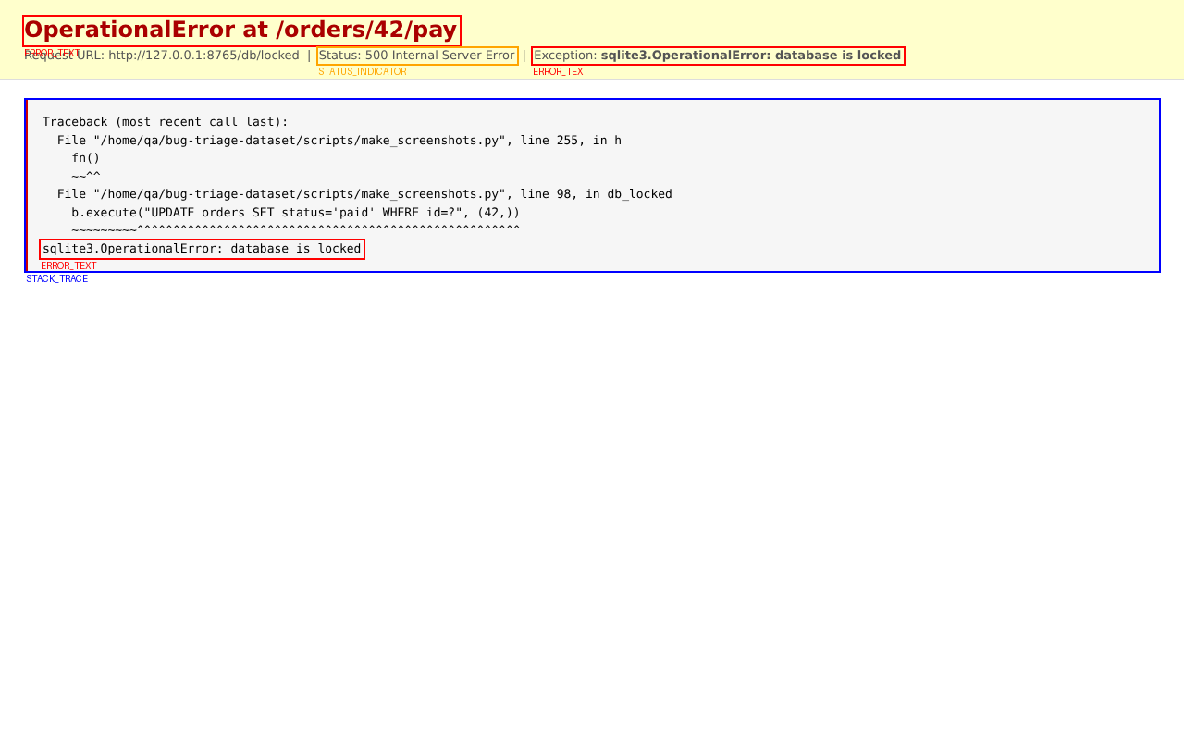
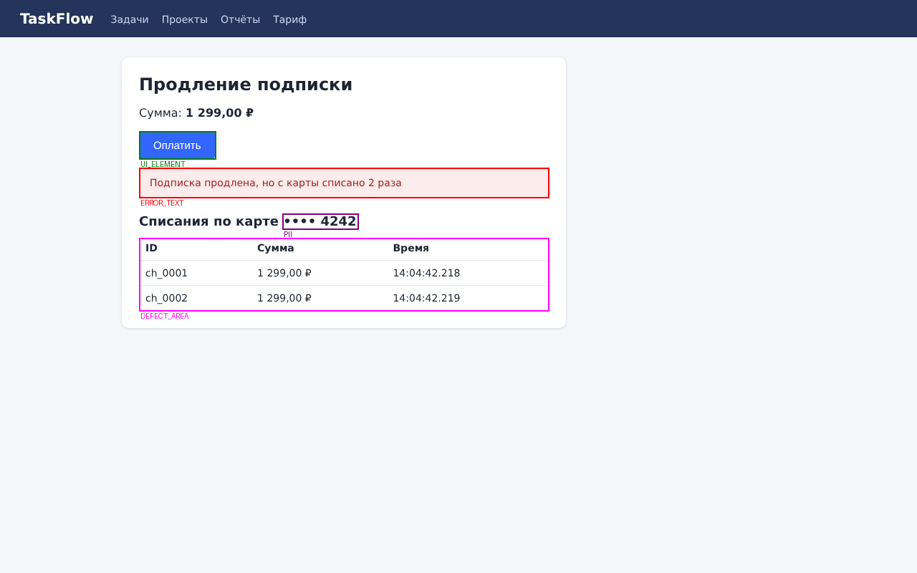
Скриншоты: области и текст в них
ПРИМЕР · ЭТАЛОННАЯ РАЗМЕТКА
database_01 · error_page: ERROR_TEXT → EXCEPTION sqlite3.OperationalError, STATUS_INDICATOR → ERROR_CODE 500
payment_03 · ui_screen: DEFECT_AREA (duplicate), UI_ELEMENT кнопка, PII карта •••• 4242
Notes:
Всего эталонов 10: 5 баг-репортов, 1 лог, 2 скриншота, 2 аудиозаписи. Каждый показывает трудный случай: ошибочную предразметку, смену компонента, низкую уверенность, нормализацию произнесённых сущностей.

Slide 10
Качество — в числах и порогах
ШАГ 6 · ВЕРИФИКАЦИЯ
κ ≥ 0,8
F1 ≥ 0,8
IoU ≥ 0,7
WER ≤ 10 %
каппа Коэна для категории; 0,6 для критичности
сущности: точное совпадение метки и границ
рамки на изображениях; F1 областей ≥ 0,85
расшифровка против эталона; границы ±0,1 с
Метод | Как
Обучение | инструкция + эталоны; допуск при F1 ≥ 0,8 на эталонах
Перекрёстная разметка | 20 % данных и все confidence=low — два разметчика, арбитр
Проверка ошибок | validate при каждом изменении; вручную каждый 5-й файл
Итерации и журнал | пилот → уточнение правил → новая версия схемы; VERIFICATION.md
Notes:
Все метрики считает скрипт annotation_tools.py agree, проверку по схеме — annotation_tools.py validate. Скрипт проверен на намеренно испорченных аннотациях: нашёл все 11 внесённых ошибок.

Slide 11
Схема готова к разметке в ЛР 3–5
ШАГ 7 · ИТОГ
122
0
4
сущности в эталонах
ошибок проверки
конфигурации Label Studio
annotation_schema/schema.json, label_studio/
annotations/text/, images/, audio/, VERIFICATION.md
docs/annotation_schema.md, annotation_validation_report.md
scripts/annotation_tools.py — configs · tasks · validate · conllu · agree
Notes:
README обновлён: структура, описание схемы, форматы, верификация. Дальше — разметка всех данных по этой схеме в ЛР3 (текст), ЛР4 (аудио) и ЛР5 (изображения).

